Slide 1
2021 03 02 Qualcomm Institute
React Hooks
Jeseong Lee
Qualcomm Institute

Slide 2
Index
1. Hooks
2. Rules
3. useState
4. useReducer
5. useRef
6. useContext
7. useEffect
8. useLayoutEffect
9. useMemo
10. useCallback

Slide 3

Hooks
Hooks?
Function that allows React *state and *Lifecycle functions to be linked in function components
* state : individual state values of each component
* lifecycle : The component is largely divided into three categories: execution, change, and deletion, and tasks can be added to each part
Notes:
함수 컴포넌트에서 React state와 Lifecycle 기능을 연동할 수 있게 해주는 함수
* state : 각 컴포넌트가 가지고 있는 개별적인 상태값
* lifecycle : 컴포넌트가 실행, 변경, 삭제로 크게 3가지로 나누어지고, 각 부분에 작업을 추가 가능

Slide 4
Hooks
Rules
Rules
Only Call Hooks at the Top Level
Don’t call Hooks inside loops, conditions, or nested functions
Only Call Hooks from React Functions
Don’t call Hooks from regular JavaScript functions
Notes:
최상위(at the Top Level)에서만 Hook을 선언해야 함
반복문, 조건문 혹은 중첩된 함수 내에서 Hook을 선언하면 안됨 컴포넌트가 렌더링 될 때마다 항상 동일한 순서로 Hook이 선언되는 것이 보장
오직 React 함수 내에서 Hook을 호출해야 함

Slide 5
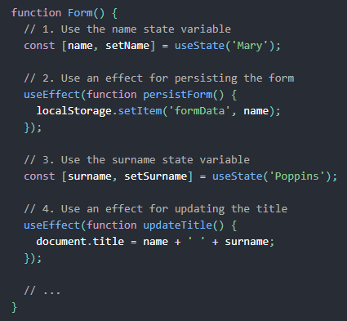
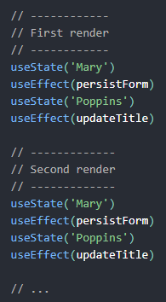
Hooks
Rules
React relies on the order in which Hooks are called
Notes:
React가 Hooks이 호출되는 순서에 의존함

Slide 6
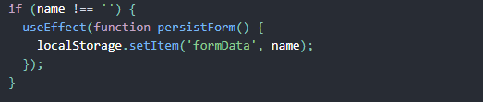
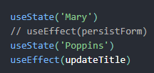
Hooks
Rules
Hooks are skipped, so the order of hook calls is changed
React expects the next Hook call to be the same
Hooks are pushed one by one, causing a bug
Notes:
렌더링 간에 Hook을 건너뛰기 때문에 Hook 호출 순서가 바뀜
React는 이전 렌더링 때처럼 컴포넌트 내에서 두 번째 Hook 호출이 persistForm effect와 일치할 것이라 예상
건너뛴 Hook 다음에 호출되는 Hook이 순서가 하나씩 밀리면서 버그를 발생

Slide 7
Hooks
Hooks
useState
useReducer
useRef
useContext
useEffect
useLayoutEffect
useMemo
useCallback
Notes:
useState, useReducer - State관리
useRef - 참조
useContext - 전역적 데이터 관리
useEffect, useLayoutEffect - lifecycle 활용
useMemo, useCallback - 최적화

Slide 8
Hooks
Hooks
State management
Using references
useState
useReducer
useRef
Lifecycle task
Global data management
useEffect
useLayoutEffect
useContext
Optimization
useMemo
useCallback
Notes:
useState, useReducer - State관리
useRef - 참조
useContext - 전역적 데이터 관리
useEffect, useLayoutEffect - lifecycle 활용
useMemo, useCallback - 최적화

Slide 9
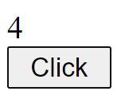
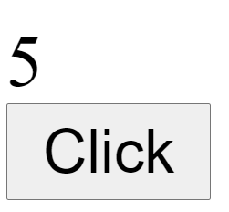
Hooks
useState
useState
Functions that can use state variables in function components
const [state, setState] = useState(initialState);
import React, { useState } from "react";
const App = () => {
const [count, setCount] = useState(0);
const counter = () => setCount(count + 1);
return (
<div>
<div>{count}</div>
<button onClick={counter}> Click </button>
</div>
);
};
export default App;
useState returns two pairs of a state variable and a function that updates the state (destructuring assignment)
* destructuring assignment : JavaScript expressions that allow you to decompose an array or object's properties and hold their values in individual variables.
Notes:
함수 컴포넌트에 state 변수를 사용할 수 있는 함수
useState는 state 변수와 state를 업데이트 하는 함수, 두 가지 쌍을 반환 (이런 방식을 구조 분해 할당)
구조분해할당 - 구문은 배열이나 객체의 속성을 해체하여 그 값을 개별 변수에 담을 수 있게 하는 JavaScript 표현식
var a, b;
[a, b] = [1, 2];
console.log(a); // 1
var o = {p: 42, q: true};
var {p, q} = o;
console.log(p); // 42
console.log(q); // true

Slide 10
Hooks
useReducer
import React, { useReducer } from "react";
const initialState = { count: 0 };
function reducer(state, action) {
switch (action.type) {
case "increment":
return { count: state.count + 1 };
case "decrement":
return { count: state.count - 1 };
default:
throw new Error();
}
}
function App() {
const [state, dispatch] = useReducer(reducer, initialState);
return (
<div>
Count: {state.count}
<button onClick={() => dispatch({ type: "increment" })}>+</button>
<button onClick={() => dispatch({ type: "decrement" })}>-</button>
</div>
);
}
export default App;
useReducer
A function that converts a new state by receiving an action value containing the current state and necessary information for updating
Logic can be separated from components
Notes:
현재 상태, 그리고 업데이트를 위해 필요한 정보를 담은 액션 값을 전달받아 새로운 상태를 변환하는 함수
로직을 컴포넌트에서 분리 가능.
코드량이 많다.
컴포넌트의 상태 업데이트 로직을 컴포넌트에서 분리시킬 수도 있습니다. 상태 업데이트 로직을 컴포넌트 바깥에 작성할 수있고, 다른 파일에서 작성한다음 불러와서 사용할수도 있다고 합니다.

Slide 11
Hooks
useRef
useRef
Hook function used when pointing to a specific DOM
Giving focus to a specific input
Operating the scroll box
Use as reference variable
...
* ref : Used when you need to directly access the DOM inside a component
Notes:
특정 DOM을 가리킬 때 사용하는 Hook 함수.
특정 input에 포커스 주기
스크롤 박스 조작하기
로컬 변수로 사용하기
// 변수로 선언하면 다음 렌더링에 해당 값이 유지되지 않음
* ref : 컴포넌트 내부에서 DOM에 직접 접근해야 할 때 사용
리액트에서도 id를 사용가능. 사용 안 하는 이유는 같은 컴포넌트를 여러번 불러오게 될 경우 중복 id를 가진 DOM이 여러개 생김
ref는 전역적으로 작동하지 않고 컴포넌트 내부에서만 작동하기 때문에 이런 문제가 발생하지 않음

Slide 12
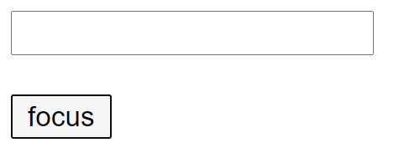
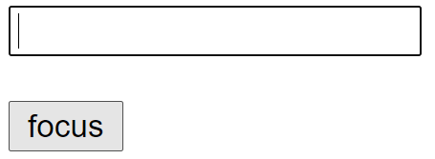
Hooks
useRef
import React, { useRef, useState, useEffect } from "react";
const App = () => {
const inputRef = useRef(null);
const [focus, setFocus] = useState(false);
const focusInput = () => {
setFocus(!focus);
};
useEffect(() => {
inputRef.current.focus();
}, [focus]);
return (
<div>
<input ref={inputRef} />
<br /> <br />
<button onClick={focusInput}>focus</button>
</div>
);
};
export default App;

Slide 13


Hooks
useRef
value
import React, { useRef } from "react";
const App = () => {
const valueRef = useRef(10);
console.log(valueRef);
return <div>{valueRef.current}</div>;
};
export default App;
value.current
Notes:
일반 변수로 선언하면 다음 렌더링에 해당 값이 유지되지 않음

Slide 14
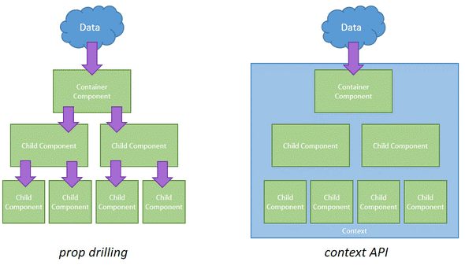
Hooks
useContext
useContext
Data can be shared globally
* prop drilling : The process of passing through multiple child components to give data to child components
source : https://www.carlrippon.com/playing-with-the-context-api-in-react-16-3/
Notes:
전역적으로 데이터를 공유, 상태의 중앙 관리를 위한 상태 관리 도구
one binding data flow 부모에서 자식으로만 데이터 전송 가능
데이터를 자식컴포넌트에 거치지 않고 한번에 전송이 가능함
prop drilling : 자식 컴포넌트에게 데이터를 주기위해서 여러 자식컴포넌트를 통해서 전달되는 과정

Slide 15

Hooks
useContext
App.jsx
Print.jsx
import React, { useState } from "react";
import Print from "./Print";
export const Store = React.createContext();
const App = () => {
const [text, setText] = useState("Hello");
return (
<Store.Provider value={ { text } }>
<Print />
</Store.Provider>
);
};
export default App;
import React, { useContext } from "react";
import { Store } from "./App.jsx";
const Print = () => {
const { text } = useContext(Store);
return <div>{text}</div>;
};
export default Print;
Notes:
createContext();
Provider
Consumer

Slide 16
Hooks
useEffect
useEffect
allows a specific task to be executed whenever a component is rendered
there is a state or props to be used in useEffect, and should be put in the deps of useEffect
useEffect(() => {
effect
return () => {
cleanup
}
}, [input])
mount
unmount
update
Notes:
컴포넌트가 렌더링 될 때마다 특정 작업을 실행할 수 있도록 하는 Hook
useEffect 안에서 사용하는 state나, props 가 있으면, useEffect 의 deps 에 넣어주어야 하는 것이 규칙
useEffect는 component가 mount 됐을 때, component가 unmount 됐을 때, component가 update 됐을 때, 특정 작업을 처리
function : 수행하고자 하는 작업
deps : 배열 형태이며, 배열 안에는 검사하고자 하는 특정 값 or 빈 배열
prop이나 state를 반드시 요구하지 않는 함수는 컴포넌트 바깥에 선언해서 호이스팅하고, 이펙트 안에서만 사용되는 함수는 이펙트 함수 내부에 선언
렌더 범위안에 있는 함수를 이펙트가 사용하면 구현부를 useCallback을 사용
최신에 렌더링된값을 가져오지 못함.
setCount(count + 1) setCount(0 + 1)
setCount(c => c + 1)

Slide 17
Hooks
useEffect
mount
useEffect(() => {
console.log('mount');
}, []);
When the component is mounted - Put an empty array at the deps location
Notes:
Component가 mount 됐을 때 (처음 나타났을 때)
컴포넌트가 화면에 가장 처음 렌더링 될 때 한 번만 실행하고 싶을 때는 deps 위치에 빈 배열을 넣는다.

Slide 18
Hooks
useEffect
update
useEffect(() => {
console.log('update');
});
useEffect(() => {
console.log('update');
}, [a, b]);
When the component is updated
left) Executed whenever the update
right) Executed whenever a specific value is updated
Notes:
컴포넌트가 업데이트 될때 실행
업데이트가 될 때마다 실행.
특정값이 업데이트 될 때마다 실행.

Slide 19
Hooks
useEffect
unmount
useEffect(() => {
console.log("mount");
return () => {
console.log("unmount");
};
}, []);
When the component is unmounted - The code in return runs when the unmount
Notes:
Component가 unmount 됐을 때 (컴포넌트가 종료될때)
unmount가 될 때 return안에 있는 코드가 실행됩니다.

Slide 20
Hooks
useLayoutEffect
useLayoutEffect
allows a specific task to be executed whenever a component is rendered
useEffect - Executed *asynchronously after the screen is updated
useLayoutEffect - Executed *synchronously before the screen is updated
when?
Flickering may occur when rendering is performed when usingEffect is used
Use when you want to visually prevent this
* asynchronously : Performing tasks in a parallel method
* synchronously : Performing tasks in a serial method
Notes:
컴포넌트가 렌더링 될 때마다 특정 작업을 실행할 수 있도록 하는 Hook
useEffect - 화면이 업데이트 된 후 비동기적으로 실행됨
useLayoutEffect - 화면이 업데이트 되기 전에 동기적으로 실행됨
useEffect이용시 렌더링이 될때 깜빡이는 현상이 발생 할 수 있다. 시각적으로 이를 방지하고 싶을때 사용
* asynchronously : 병렬 방식으로 태스크 수행 (커피 진동벨, JS)
* synchronously : 직렬 방식으로 태스크 수행 (커피 줄 기다리기, C)

Slide 21
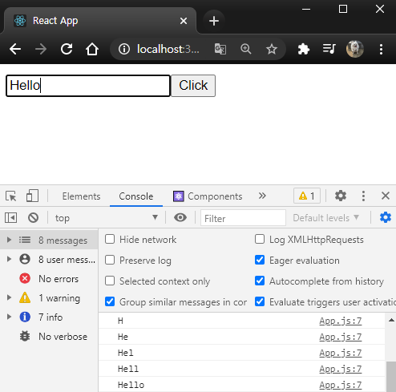
Hooks
useMemo
useMemo
Execute calculation only when a specific value changes during rendering
If the desired value has not changed, the previously calculated result is used again
const App = () => {
const [flag, setFlag] = useState(false);
const [input, setInput] = useState("");
const printInput = () => {
console.log(input);
};
const onChange = (event) => {
setInput(event.target.value);
};
const onClick = (event) => {
event.preventDefault();
setFlag(!flag);
};
useEffect(() => printInput());
...
* memoization : When repeating the same calculation, the previously calculated value is stored in memory to eliminate repetitive tasks
Notes:
렌더링 하는 과정에서 특정 값이 바뀌었을때만 연산을 실행
원하는 값이 바뀌지 않았다면 이전에 연산했던 결과를 다시 사용
컴포넌트가 렌더링 될 때 마다 함수를 새로 생성
메모이제이션 - 컴퓨터 프로그램이 동일한 계산을 반복해야 할 때, 이전에 계산한 값을 메모리에 저장함으로써 동일한 계산의 반복 수행을 제거하여 프로그램 실행 속도를 빠르게 하는 기술

Slide 22
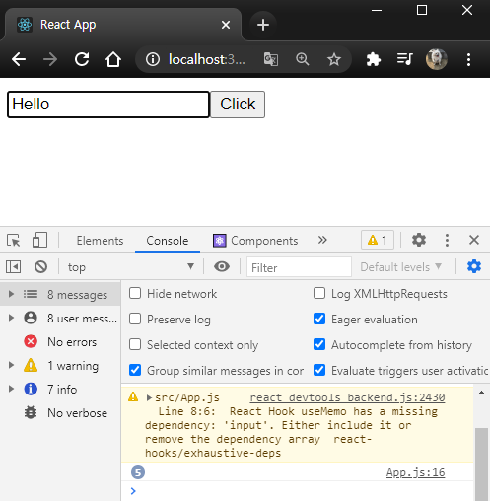
Hooks
useMemo
const App = () => {
const [flag, setFlag] = useState(false);
const [input, setInput] = useState("");
const printInput = useMemo(() => {
return input;
}, []);
const onChange = (event) => {
setInput(event.target.value);
};
const onClick = (event) => {
event.preventDefault();
setFlag(!flag);
};
useEffect(() => console.log(printInput));
...
useMemo - no deps
Notes:
useMemo를 통해 해당 함수의 결과값들을 printInput에 저장
deps가 없으므로 처음 이후에 변경되지 않음
=> printInput이 useEffect로 의해 실행되지만 빈값(초기값)만 찍힘

Slide 23
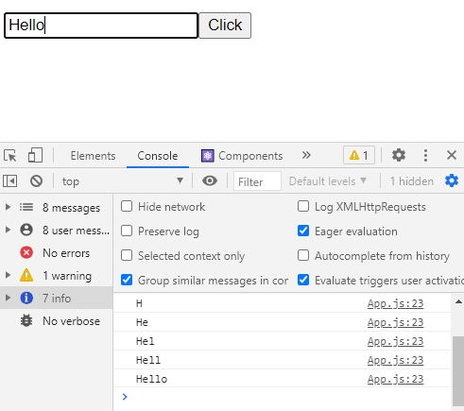
Hooks
useMemo
const App = () => {
const [flag, setFlag] = useState(false);
const [input, setInput] = useState("");
const printInput = useMemo(() => {
return input;
}, [input]);
const onChange = (event) => {
setInput(event.target.value);
};
const onClick = (event) => {
event.preventDefault();
setFlag(!flag);
};
useEffect(() => console.log(printInput));
...
useMemo - deps - input
Notes:
deps에 input을 넣었으므로
input이 변경될때마다 해당 함수의 결과값이 printInput으로 변겨됨
입력창에 값을 입력할때마다 input이 변경되므로 해당 문자가 찍힘

Slide 24
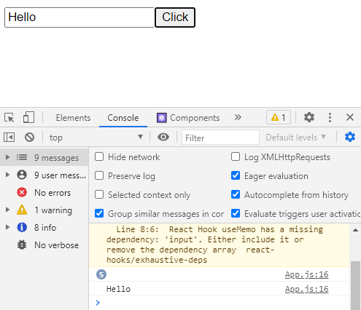
Hooks
useMemo
const App = () => {
const [flag, setFlag] = useState(false);
const [input, setInput] = useState("");
const printInput = useMemo(() => {
return input;
}, [flag]);
const onChange = (event) => {
setInput(event.target.value);
};
const onClick = (event) => {
event.preventDefault();
setFlag(!flag);
};
useEffect(() => console.log(printInput));
...
useMemo - deps - flag
Notes:
deps에 flag를 넣었으므로 flag가 변경될때마다 (버튼이 클릭될때) 해당 함수의 결과값이 printInput으로 변경됨
입력창에 값을 입력하더라도 flag가 변경되지 않았으므로 빈값이 찍히며
Click버튼을 누르면 flag가 변경되므로 연산이 재실행되고 변경된 값이 출력됨

Slide 25
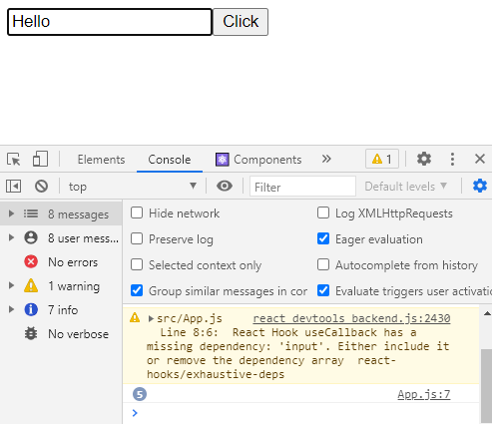
Hooks
useCallback
useCallback
Execute calculation only when a specific value changes during rendering
If the desired value has not changed, use the previous function again
const App = () => {
const [flag, setFlag] = useState(false);
const [input, setInput] = useState("");
const printInput = useCallback(() => {
console.log(input);
}, []);
const onChange = (event) => {
setInput(event.target.value);
};
const onClick = (event) => {
event.preventDefault();
setFlag(!flag);
};
useEffect(() => printInput());
...
useCallback - no deps
Notes:
렌더링 하는 과정에서 특정 값이 바뀌었을때만 연산을 실행
원하는 값이 바뀌지 않았다면 이전 함수를 다시 사용

Slide 26
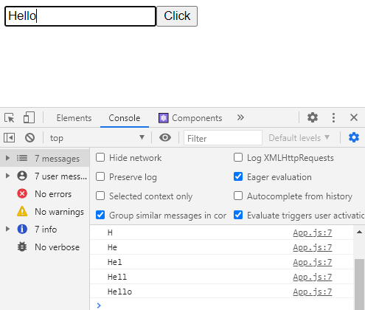
Hooks
useCallback
const App = () => {
const [flag, setFlag] = useState(false);
const [input, setInput] = useState("");
const printInput = useCallback(() => {
console.log(input);
}, [input]);
const onChange = (event) => {
setInput(event.target.value);
};
const onClick = (event) => {
event.preventDefault();
setFlag(!flag);
};
useEffect(() => printInput());
...
useCallback - deps - input
Notes:
dpes가 input이므로 input이 변경될때마다 저장된 함수가변경됨

Slide 27
Hooks
useCallback
const App = () => {
const [flag, setFlag] = useState(false);
const [input, setInput] = useState("");
const printInput = useCallback(() => {
console.log(input);
}, [flag]);
const onChange = (event) => {
setInput(event.target.value);
};
const onClick = (event) => {
event.preventDefault();
setFlag(!flag);
};
useEffect(() => printInput());
...
useCallback - deps - flag
Notes:
deps가 flag이므로 click이 되면 저장된 함수가 변경됨

Slide 28
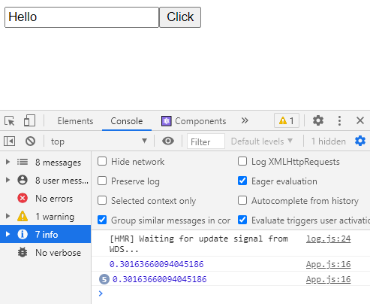
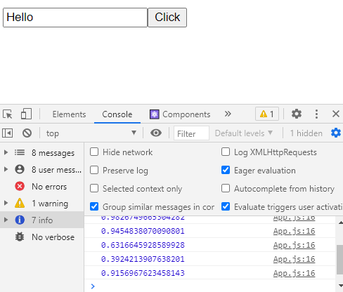
Hooks
useCallback
useMemo
useCallback
Notes:
랜덤값을 출력하는 함수를 만들었을때
useMemo는 값을 저장하므로 같은 랜덤값을 출력
useCallback은 동일한 함수를 실행하므로 랜덤값이 바뀌어서 출력

Slide 29
Thank you

